Slide 1
Top 10 Länder nach Anzahl neuer COVID-19-Fälle
170.812.850 Fälle (-16.53% im Vergleich zu Vorwoche)
3.557.586 Todesfälle (2,1%)
Land | Fälle kumulativ | Neue Fälle (7T) | Veränderung % (7T) | 7T-Inzidenz/ 100.000 Ew | R (7T) | CFR % | Trend | Mind. eine Dosis* | Vollst. Geimpft*
Indien | 28.307.832 | 1150.037 | -30.78 | 83,3 | 0,8 | 1,18 | ▼ | 12,4% | 3,2%
Brasilien | 16.545.554 | 424.798 | -8.32 | 199,9 | 0,97 | 2,8 | ▼ | 21,9% | 10,6%
Argentinien | 3.781.784 | 219.649 | -2.88 | 486,0 | 1,02 | 2,06 | ▼ | 22% | 6,4%
Kolumbien | 3.406.456 | 157.023 | +33.04 | 308,6 | 1,19 | 2,61 | ▲ | 13,9% | 6,5%
USA | 32.942.677 | 122.565 | -29.13 | 37,0 | 0,84 | 1,79 | ▼ | 50,5% | 40,7%
Iran | 2.923.823 | 68.427 | -9.94 | 81,5 | 0,9 | 2,75 | ▼ | 3,3% | 0,5%
Frankreich | 5.575.650 | 65.216 | +17.65 | 100,3 | 0,89 | 1,95 | ▲ | 38,8% | 17,1%
Russische Föderation | 5.090.249 | 64.081 | +5.93 | 43,9 | 1,02 | 2,4 | ▲ | 11,7% | 8,8%
Malaysia | 579.462 | 53.573 | +15.29 | 165,5 | 1,19 | 0,49 | ▲ | 6,5% | 3,4%
Türkei | 5.256.516 | 53.131 | -16.85 | 83,3 | 0,8 | 1,18 | ▼ | 20,1% | 15,1%
Quelle: WHO, Stand: 02.06.2021; *https://ourworldindata.org/covid-vaccinations, 02.06.2021

Slide 2
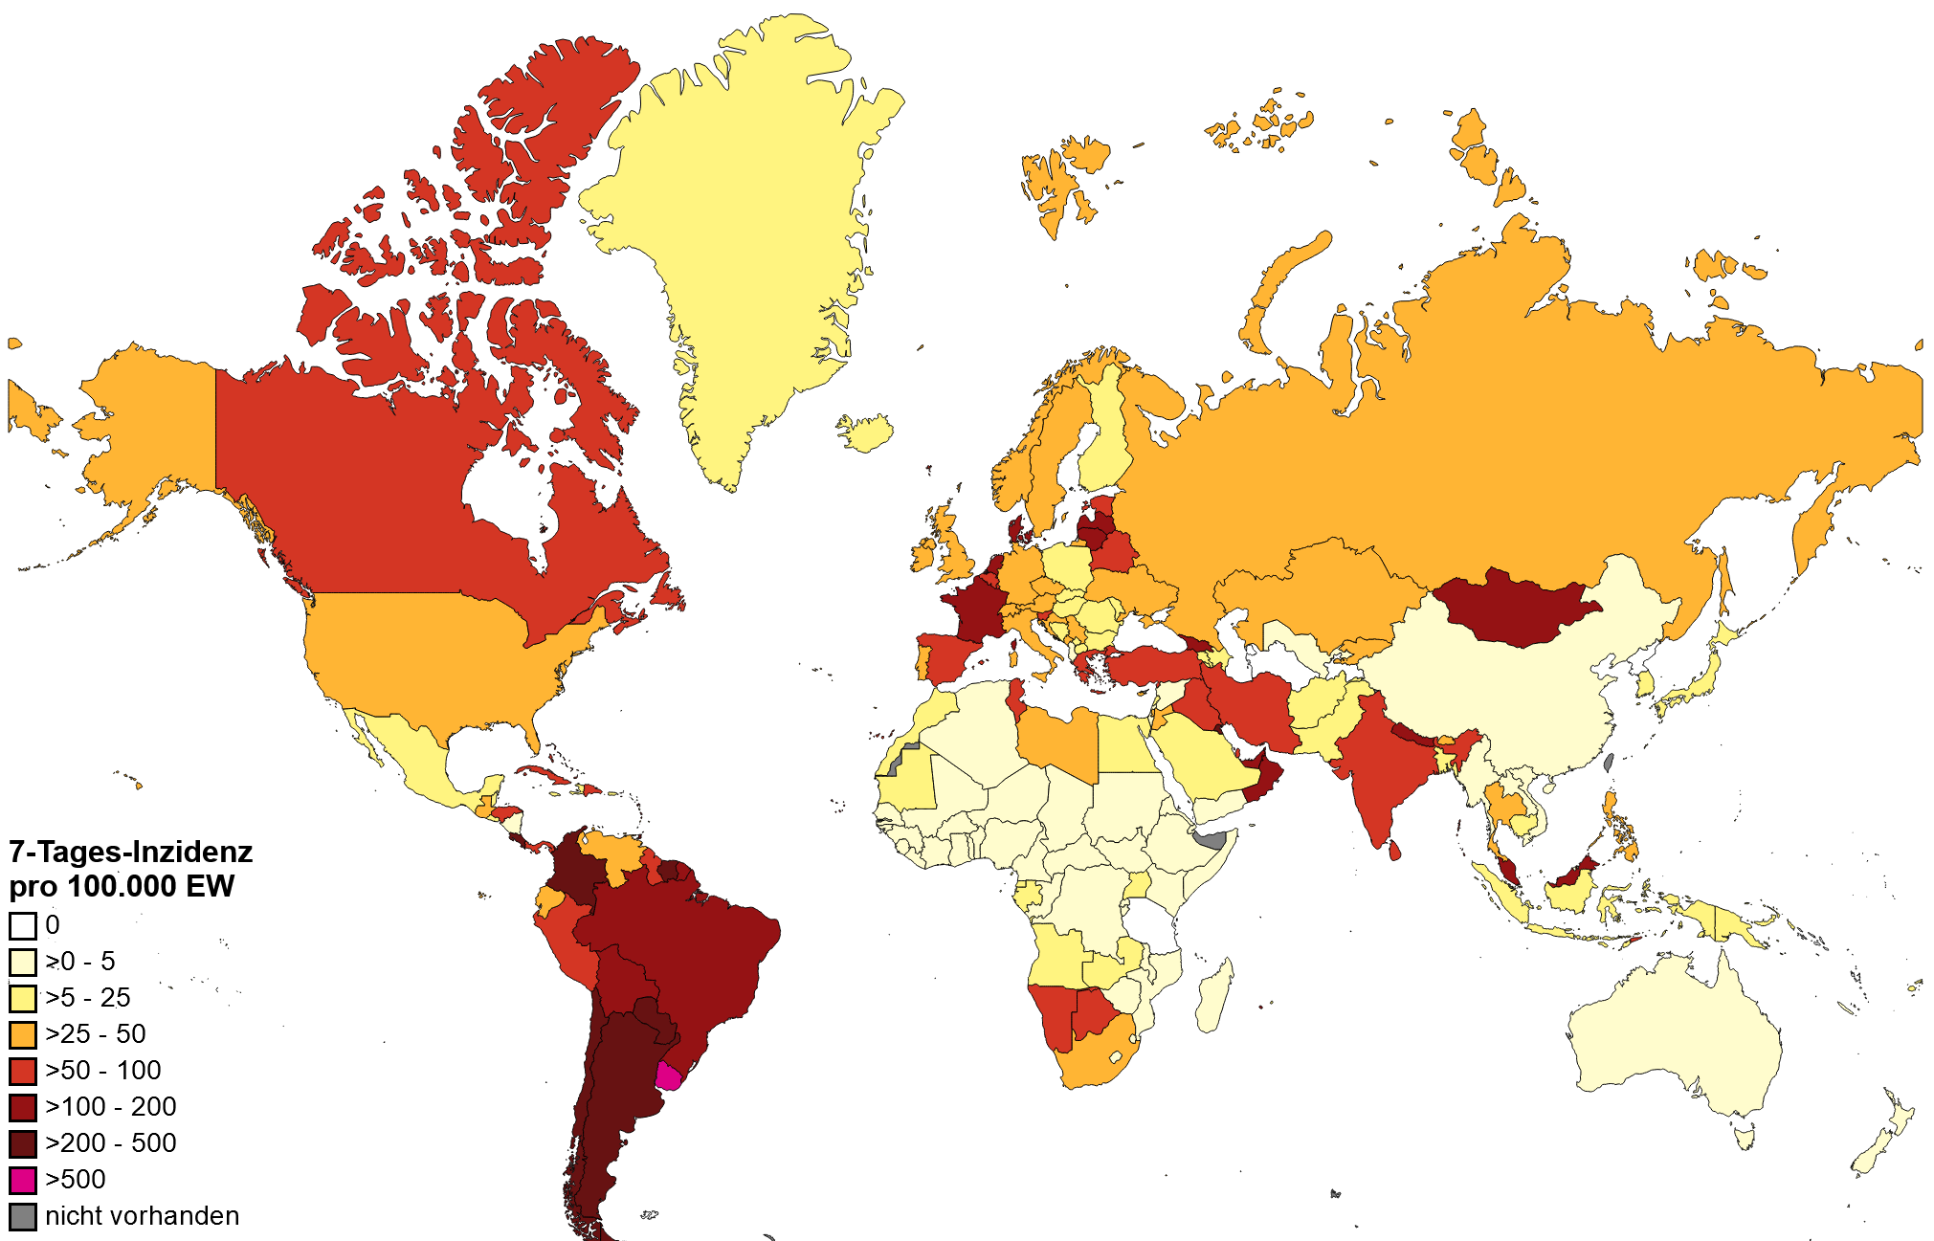
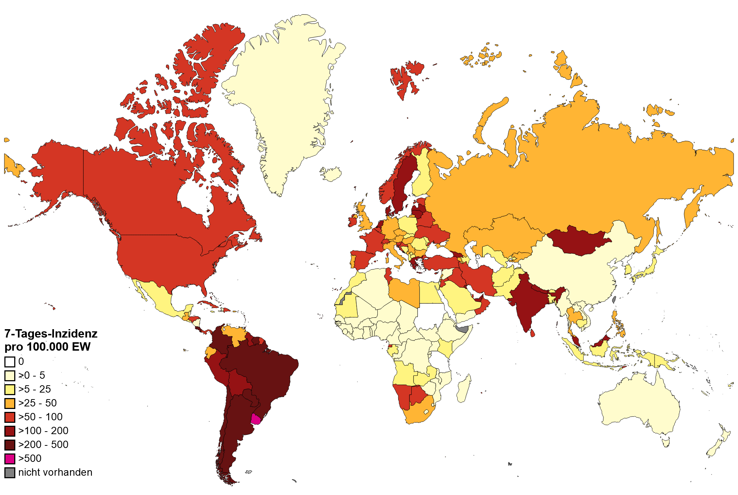
7-Tages-Inzidenz pro 100.000 Einwohner weltweit
Quelle: WHO, Stand: 02.06.2021

Slide 3
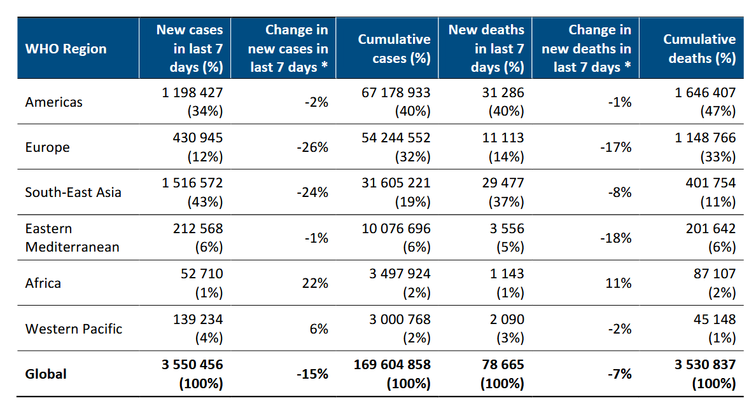
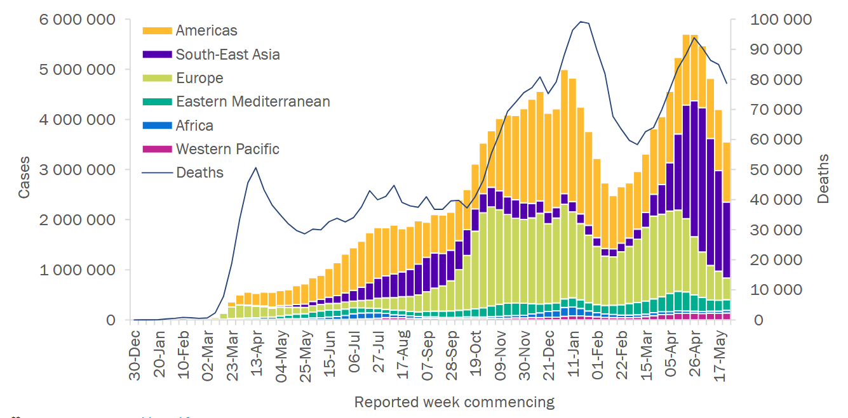
Fall- und Todeszahlen weltweit, WHO SitRep
Kontinent | Fälle 7T % | Todesfälle7T % | Fälle Veränderung % (7T) | Todesfälle Veränderung % (7T)
Afrika | 2,3 | 2,6 | 12,1 | -5,7
Amerika | 35,7 | 41,3 | -4,8 | -2,6
Asien | 51,3 | 44,1 | -24,4 | -13,7
Europa | 10,7 | 12,0 | -13,7 | -14,6
Ozeanien | 0,0 | 0,0 | -8,4 | -100,0
Quelle: WHO 02.06.2021; WHO Sitrep, 01.06.2021

Slide 4
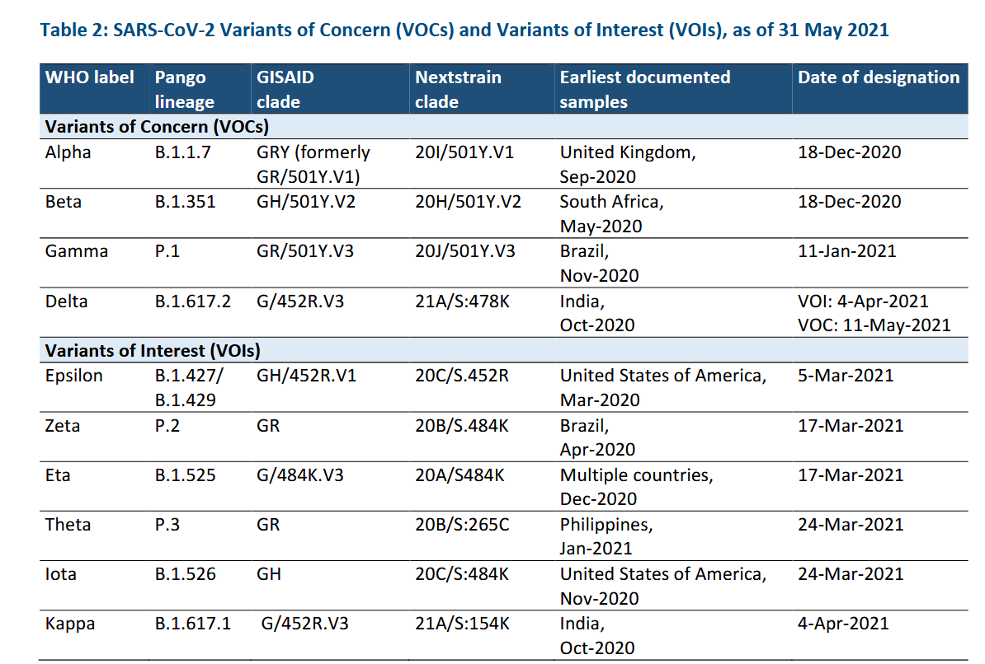
Update zu SARS-CoV-2 VOIs und VOCs
Quelle: WHO Sitrep, 01.06.2021

Slide 5
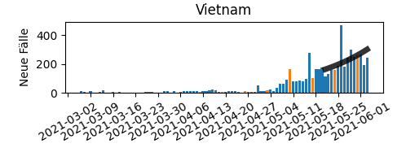
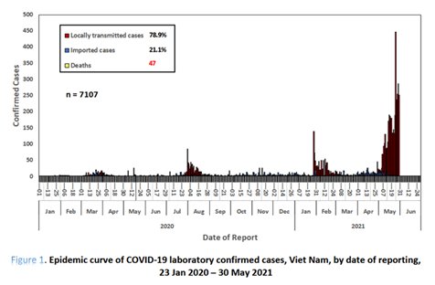
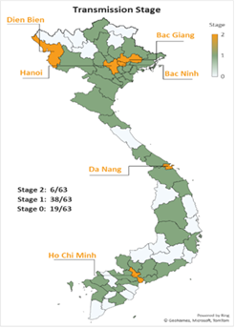
Vietnam – Delta (B.1.617.2) Variante mit 144 Deletion
7.870 Fälle (WHO 03.06.2021)
  49 Todesfälle (Fallsterblichkeit: 0,6%)
7T-Inzidenz: 1,8 /100.000 Ew.
  Fälle 7T: 1.759 (+26,5%)
  R eff 7T: 1,2
1. Impfdosis: 1,1%, 2. Impfdosis: <0,1% (https://ourworldindata.org/covid-vaccinations; 02.06.2021)
Datenstand 03.06.2021, Quelle: WHO
Quelle: WHO COVID-19 in Viet Nam Situation Report 44; 01.06.2021
Notes:
https://coronavirus.data.gov.uk/details/healthcare
https://covid19.sanger.ac.uk/lineages/raw?lineage=B.1.617.2&colorBy=lambda&latitude=54.370231&longitude=3.524480&zoom=4.25&date=2021-05-08&show=B.1.1.7%2CB.1.617
https://assets.publishing.service.gov.uk/government/uploads/system/uploads/attachment_data/file/990177/Variants_of_Concern_VOC_Technical_Briefing_13_England.pdf
https://coronavirus.data.gov.uk/

Slide 6
BACK-UP

Slide 7
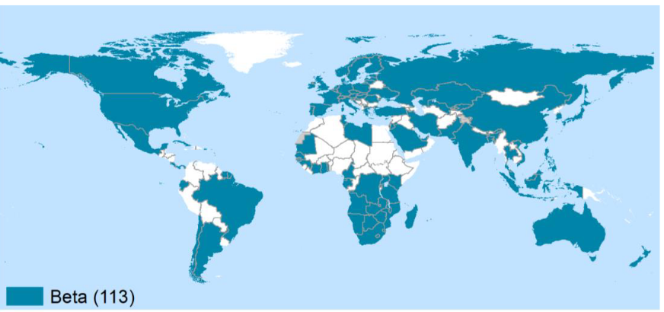
SARS-CoV-2 Varianten: Beta (Linie B1.351)
Virusvarianten-Risikogebiete: Botsuana, Eswatini, Lesotho, Malawi, Mosambik, Sambia, Simbabwe, Südafrika,
Unter Beobachtung: Afrika (u.a. Angola, Burundi, Ghana, Kenia, Namibia, Nigeria, Ruanda, Tansania)
Quelle: WHO Sitrep vom 01.06.2021
Notes:
56 Länder (+5 seit der Vorwoche)
https://www.who.int/publications/m/item/weekly-epidemiological-update---2-march-2021

Slide 8
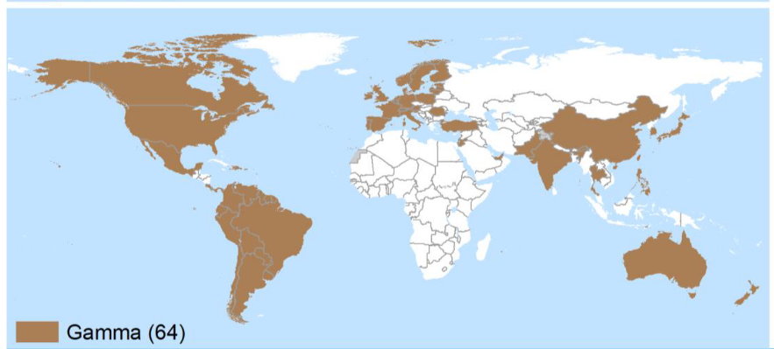
SARS-CoV-2 Varianten: Gamma (P1. Variante; Linie B1.128.1)
Virusvarianten-Risikogebiete: Brasilien
Unter Beobachtung: Südamerika, Kanada, Italien,
Quelle: WHO Sitrep vom 01.06.2021
Notes:
29 Länder (+1 seit der Vorwoche)
https://www.who.int/publications/m/item/weekly-epidemiological-update---2-march-2021

Slide 9
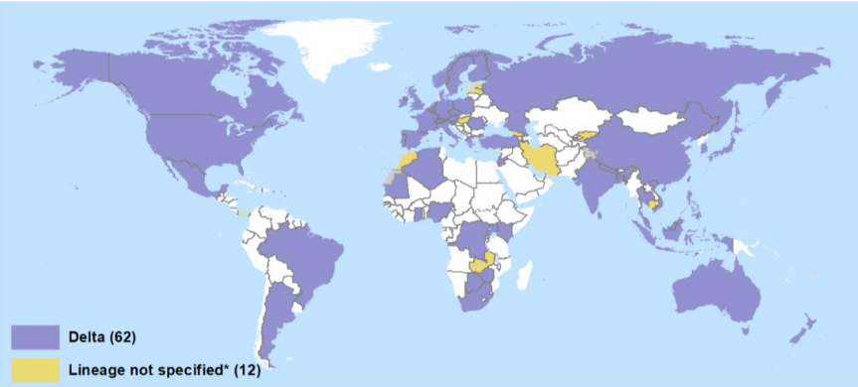
SARS-CoV-2 Varianten: Delta (Linie B.1.617.2)
Virusvarianten-Risikogebiete: Indien, Nepal, UK
Quelle: WHO Sitrep vom 01.06.2021
Notes:
106 Länder (+5 seit der Vorwoche)
https://www.who.int/publications/m/item/weekly-epidemiological-update---2-march-2021

Slide 10
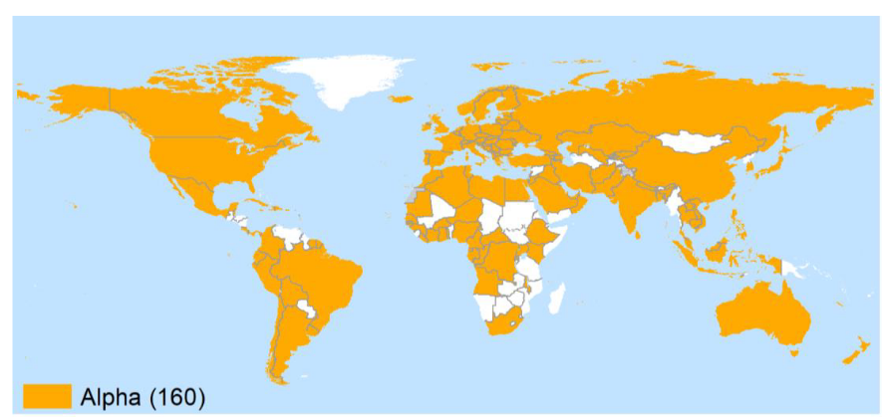
SARS-CoV-2 Varianten: Alpha(Linie B.1.1.7)
Virusvarianten-Risikogebiete: Keine
Quelle: WHO Sitrep vom 01.06.2021
Notes:
106 Länder (+5 seit der Vorwoche)
https://www.who.int/publications/m/item/weekly-epidemiological-update---2-march-2021

